Slide 1



Slide 2
Avanços até 25/09
1

Slide 3


PROPOSTA PATRONAL
Obrigatória para empresas que integram grupos econômicos nos quais outra subsidiária pratique PLR, quando a matriz for de outro estado.

Slide 4


PROPOSTA PATRONAL
Obrigatoriedade no pagamento de pedágio quando se utiliza veículo próprio
Acréscimo de 20 minutos sobre a hora trabalhada aos sábados. Cada hora trabalhada equivale a 1h20 minutos

Slide 5

PROPOSTA PATRONAL
Direito de não receber mensagens em meios de comunicação pessoal
Após a licença maternidade, possibilidade de adotar o teletrabalho por até 60 dias

Slide 6


PROPOSTA PATRONAL
Direitos iguais para união estável decorrente de relacionamento homoafetivo
Em caso de falecimento da mãe durante a licença maternidade, esta será estendida para o pai

Slide 7
PROPOSTA PATRONAL
Familias atípicas (TEA/nível 3)
06 turnos para acompanhamento em consultas e terapias
prioridade para o teletrabalho

Slide 8
Novos avanços
2

Slide 9


PROPOSTA PATRONAL
Licença para consulta médica de filho até 06 turnos por ano
Ampliação até 08 anos de idade para empregados/as com salários até R$ 1.950,00

Slide 10
Propostas
de reajustes A e B
3

Slide 11

PROPOSTA PATRONAL A
5,3%
INPC | GANHO REAL | IPCA | GANHO REAL
5,05% | + 0,25% | 5,13% | + 0,17%

Slide 12
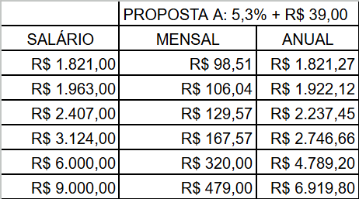
PROPOSTA PATRONAL A

Slide 13
PROPOSTA PATRONAL B
5,13% + R$ 40,00
INPC | GANHO REAL | IPCA | GANHO REAL
5,05% | + 0,08% | 5,13% | 0,0%

Slide 14
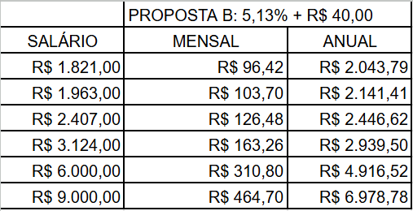
PROPOSTA PATRONAL B

Slide 15

VALORES REAJUSTADOS
R$ 37,00 para R$ 39,00

Slide 16

VALORES REAJUSTADOS
Valor mínimo: R$ 235,00 para R$ 247,00
FAIXA | % EMPRESA
Até R$ 247,00 | 100%
De R$ 247,01 até R$ 324,00 | 80%
Acima de R$ 324,00 | 50%

Slide 17

VALORES REAJUSTADOS
Piso | Valor (R$)
a) Contínuos e … | 1.602,00*
b) Administrativo | 1.602,00
c) Digitadores e … | 1.918,00
d) Técnicos e … | 2.067,00
e) Programadores e … | 2.535,00
f) Analistas | 3.290,00
* Garantia de que, em janeiro/2026, o piso A será 0,2% acima do SM e o B será 0,4% acima do SM

Slide 18
VALORES REAJUSTADOS
Adicional de Tempo de Serviço | R$ 77,00
Auxílio Creche | R$ 347,00
Auxílio Lente | R$ 225,00
Auxílio Funeral | R$ 966,00
Homologação das Rescisões Contratuais | R$ 6.209,00

Slide 19




VALORES REAJUSTADOS
R$ 77,00
R$ 347,00
R$ 225,00
R$ 967,00
R$ 6.215,00

Slide 20


MULTA E CONTRIBUIÇÕES
Contribuição Assistencial única de 1% do salário de outubro
Multa de R$ 69,00 por infração

Slide 21


DATA BASE E VIGÊNCIA
Data-base: 1º de setembro
Vigência de 1 ano (2025/2026)

Slide 22
OBRIGADO!

